Slide 1

8.
VYHODNOCENÍ VÝSLEDKŮ FINANČNÍ ANALÝZY

Slide 2

Hodnotíme:
  časovou řadu,
  trend,
  maximum a minimum,
  extrémní výkyvy,
  oborový průměr,
  doporučované hodnoty,
  mezipodnikové srovnání.
  Zpracováváme:
    výpočet ukazatele,
    tabulka výsledků ukazatelů v čase,
    grafické znázornění ukazatelů v čase.

Slide 3
ČASOVÁ ŘADA
Vzniká seřazením údajů z časového hlediska.
Umožňuje popisovat úroveň sledované veličiny.
Počet období, za které se ukazatel sleduje.
Krátkodobá časová řada – 3 roky
Střednědobá časová řada – 5 let
Dlouhodobá časová řada – 10 a více let

Slide 5
TREND
Údaje zaznamenané v časové řadě spojené spojnicí bodů.
Spojnice bodů má určitý trend, který umíme popsat a to:
rostoucí trend,
klesající trend,
ani rostoucí ani klesající trend
stagnační trend.

Slide 6
MAXIMUM, MINIMUM, EXTRÉMNÍ VÝKYV
Údaje zaznamenané v časové řadě mají svojí spodní hranici, kterou označujeme jako minimum (minimální hodnota za časové období) a horní hranici, kterou označujeme za maximum (maximální hodnota za časové období).
V průběhu časového údaje může dojít k extrémním výkyvům a to směrem vzhůru nebo směrem dolů.

Slide 7
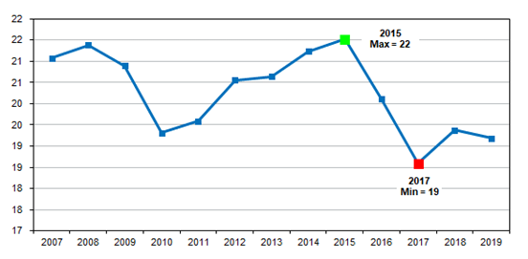
MAXIMUM A MINIMUM

Slide 8
OBOROVÝ PRŮMĚR
Pro některé ekonomické ukazatele např. ukazatele rentability a likvidity sestavuje MPO ČR tzv. tabulku oborových hodnot = oborových průměrů.
DOPORUČOVANÉ HODNOTY
Doporučované hodnoty ekonomických ukazatelů jsou uvedeny v odborné literatuře.
MEZIPODNIKOVÉ SROVNÁNÍ
Porovnání ekonomických ukazatelů dvou a více podniků, které mají stejné parametry.

Slide 9
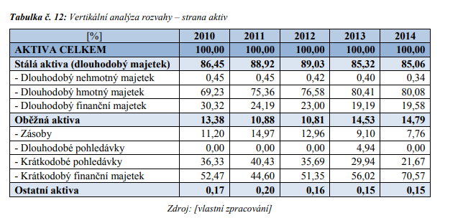
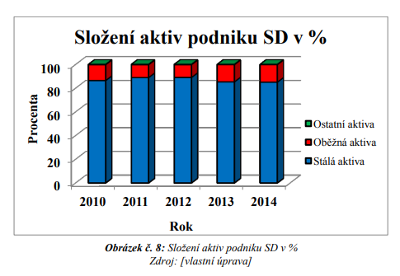
MOŽNOST ZPRACOVÁNÍ

Slide 10
